Slide 1
Rodzina Nawrockich na starych fotografiach

Slide 2
Prezentacja przedstawia rodzinę Nawrockich z czasów przedwojennych
i powojennych, aż do końca lat 80-tych
XX w.
Na starych fotografiach można również zobaczyć budynki i okolice Bononii z tamtego okresu.

Slide 3
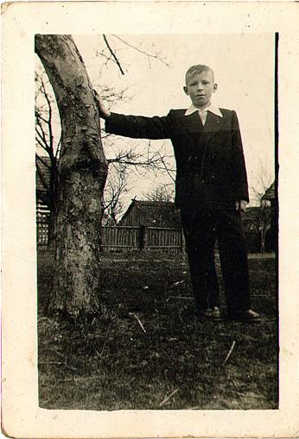
Mój pradziadek Wojciech w stroju odświętnym z okresu przedwojennego.

Slide 4
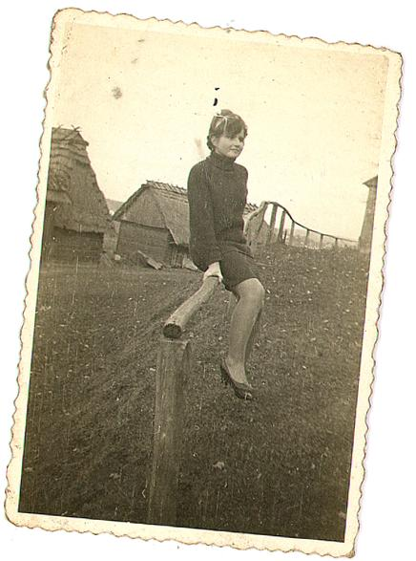
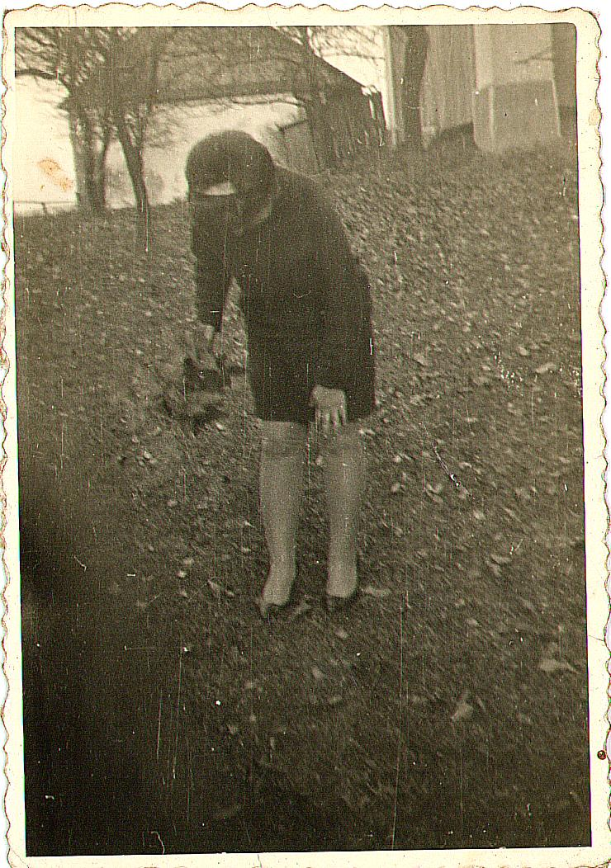
Zdjęcia przedstawiają siostrę szwagierki mojego dziadka na tle ówczesnych zabudowań.

Slide 5
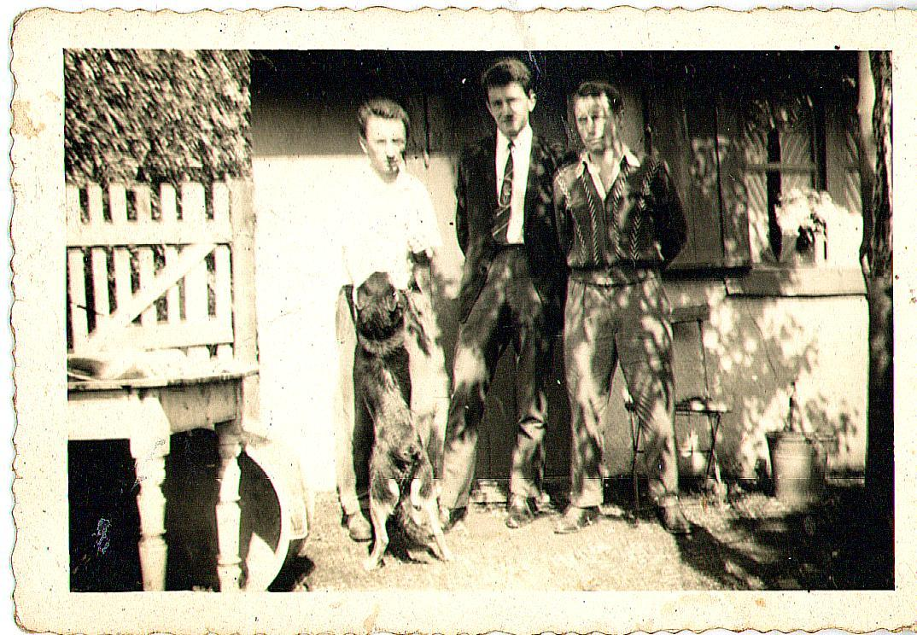
Mój dziadek Bolek z kolegami w czasach młodości.

Slide 6
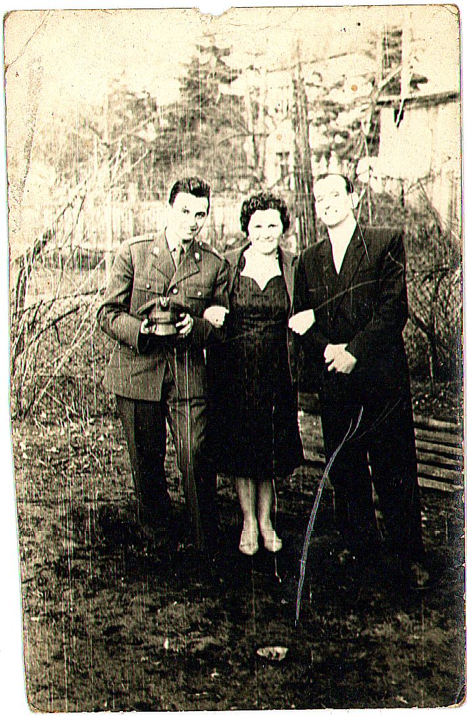
Fotografia przedstawia mojego dziadka wraz z bratem i jego żoną.

Slide 7
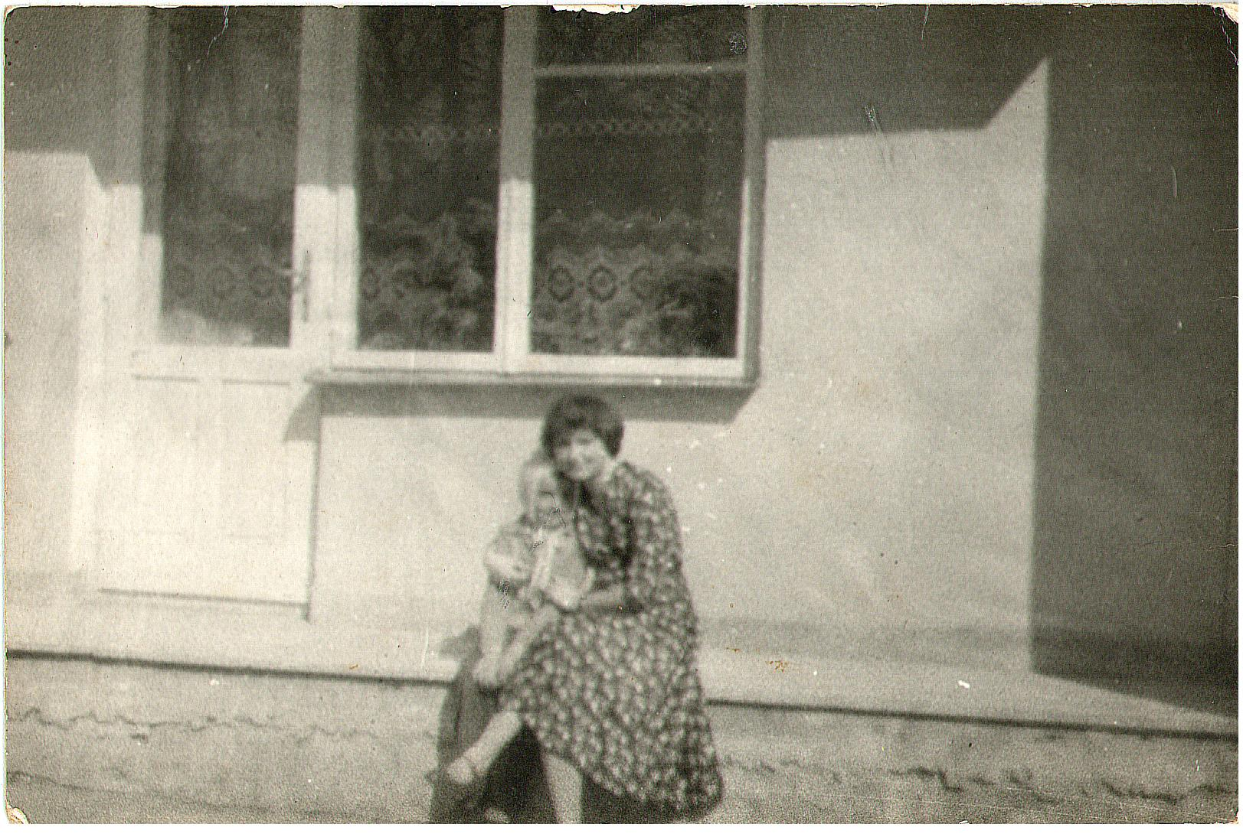
Mój tata Mariusz na kolanach u swojej mamy Teresy. Rok 1981.

Slide 8
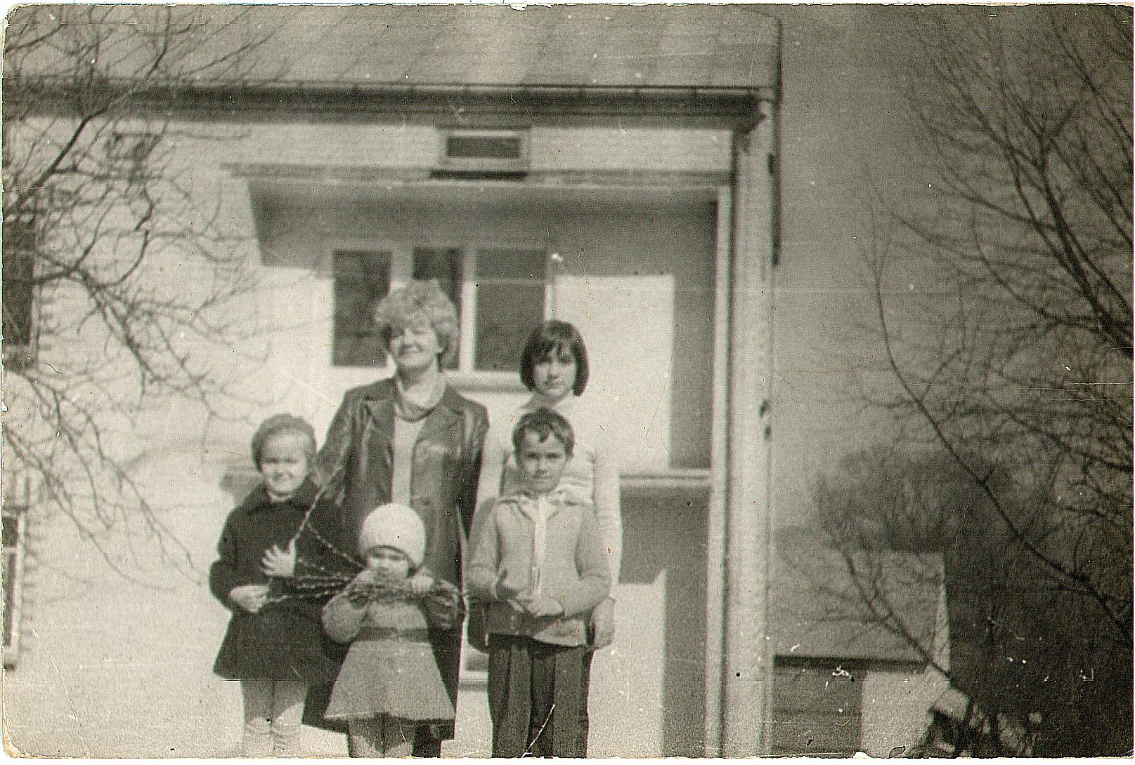
Zdjęcie przedstawia rodzinę Nawrockich z marca 1981 roku.

Slide 9
Bibliografia
Zdjęcia pochodzą z archiwum rodzinnego Nawrockich
Autorzy
Martyna Kańkowska
Alicja Nawrocka

